Slide 1
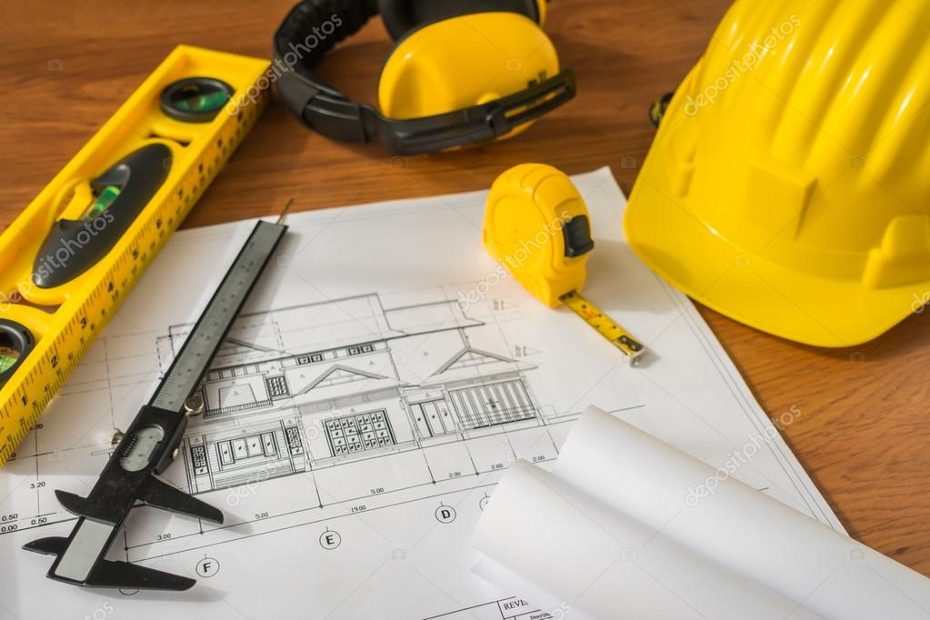
Құрылыс бөлімінің 2019 жылғы АЗАМАТТЫҚ БЮДЖЕТІ
ГРАЖДАНСКИЙ БЮДЖЕТ
отдела строительства на 2019 год

Slide 2
Исполнение бюджета
Расходы – 4 190 656 тыс. тенге
Услуги по реализации государстенной политики на местном уровне в области строительства – 11 413 тыс. тенге
Проектирование и (или) строительство, реконструкция жилья коммунального жилищного фонда – 906 882 тыс. тенге
Проектирование, развитие и (или) обустройство инженерно-коммуникационной инфраструктуры – 713 248 тыс. тенге
Развитие коммунального хозяйство – 101 451 тыс. тенге
Развитие объектов спорта – 2761 тыс. тенге
Капитальные расходы государственного органа – 150 тыс. тенге
Строительство и реконструкция объектов начального, основного среднего и ощего среднего образования – 2 384 207 тыс. тенге
Строительство объектов общественного порядка и безопасности – 70 544 тыс. тенге

Slide 3
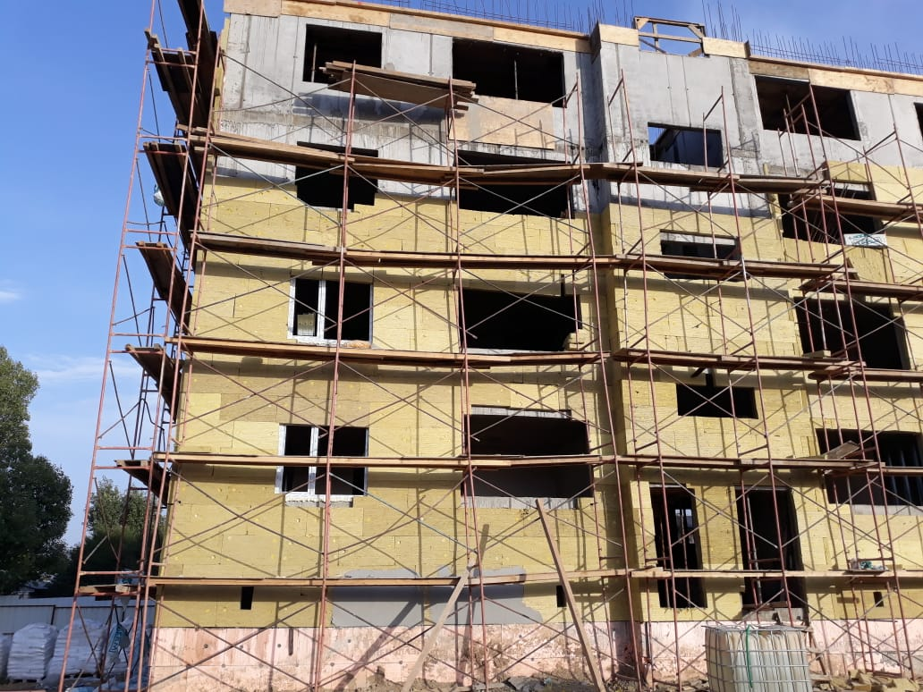
Проектирование и (или) строительство, реконструкция жилья коммунального жилищного фонда
Строительство 40-ка и 50-ти кв. кредитного жилого дома в мкр. Карлыгаш в г. Каскелен.

Slide 4
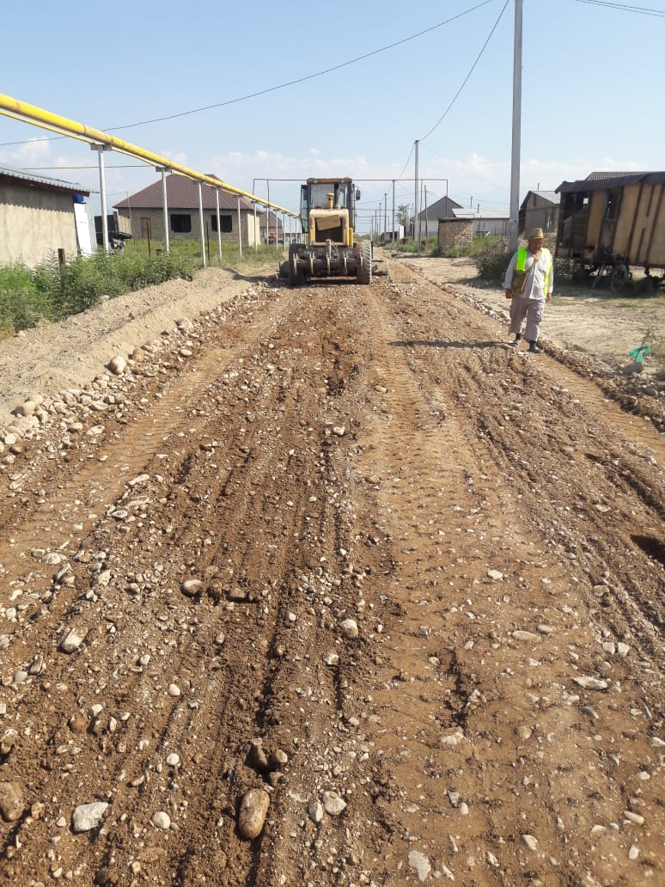
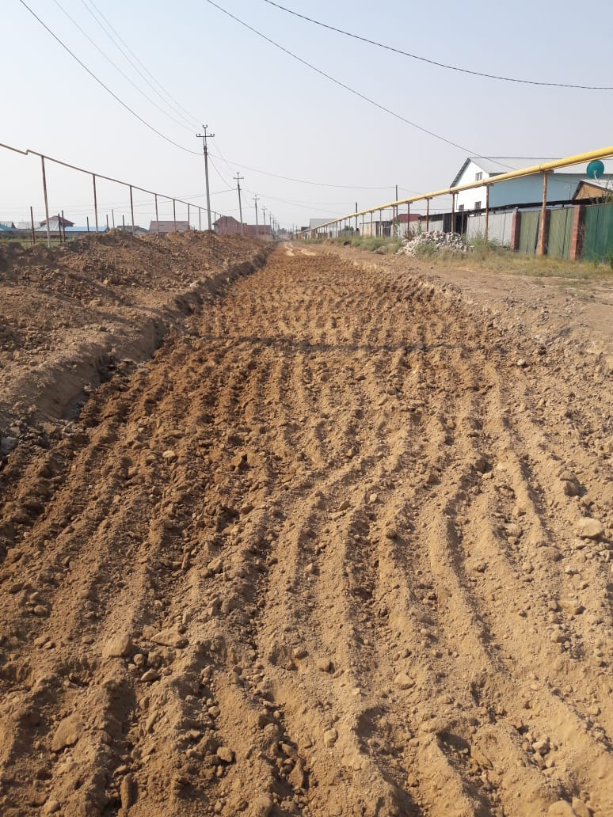
Проектирование, развитие и (или) обустройство инженерно-коммуникационной инфраструктуры
“Развитие и обустройство ИКС под ИЖС в ст. Шамалган Карасайского района Алматинской области (Наружные сети связи ВОЛС)”
“Развитие и обустройство ИКС под ИЖС в ст. Шамалган Карасайского района Алматинской области (Автомобильные дороги)”

Slide 5
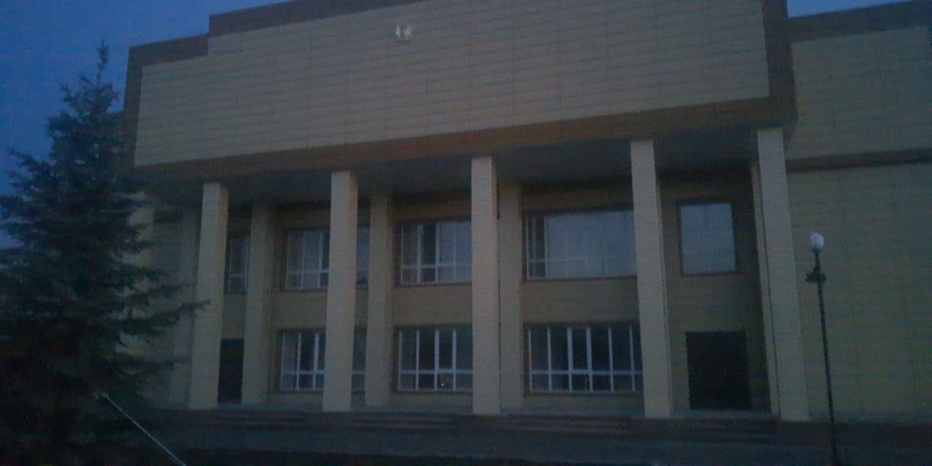
Развитие коммунального хозяйство
Реконструкция помещения под административное здание в с. Шамалган Карасайского района Алматинской области

Slide 6
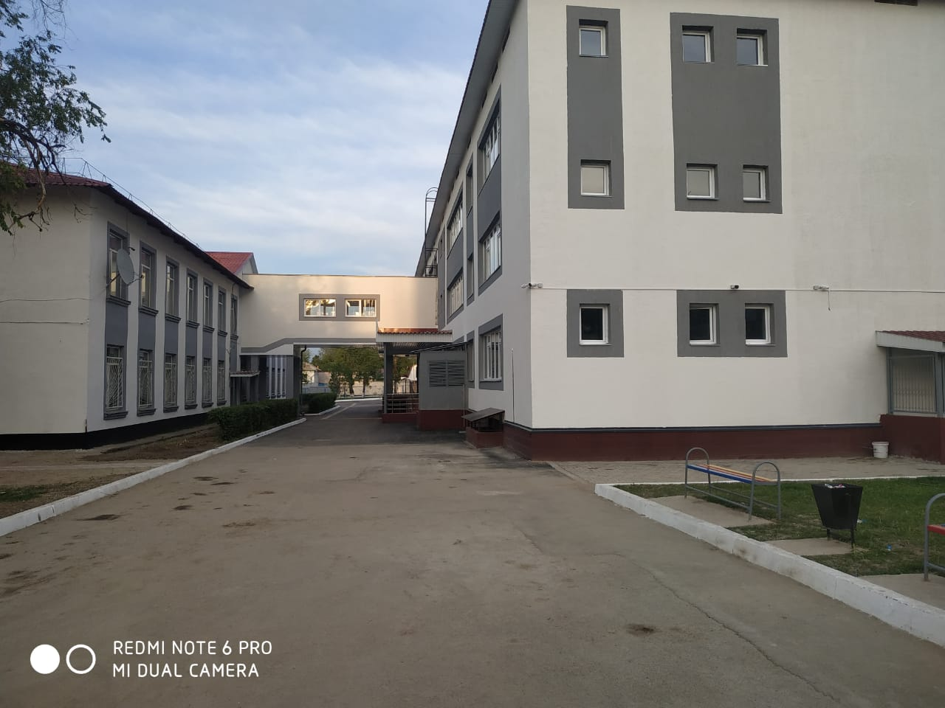
Строительство и реконструкция объектов начального, основного среднего и ощего среднего образования
Строительство пристройки на 600 мест к СШ в с. Абай Карасайского района Алматинской области
Строительство пристройки на 300 мест к СШ им С. Керимбекова в г. Каскелен Карасайского района Алматиснкой области.
Строительство пристройки на 300 мест к СШ им М.Маметовой в с. Коксай Карасайского района Алматиснкой области.

Slide 7
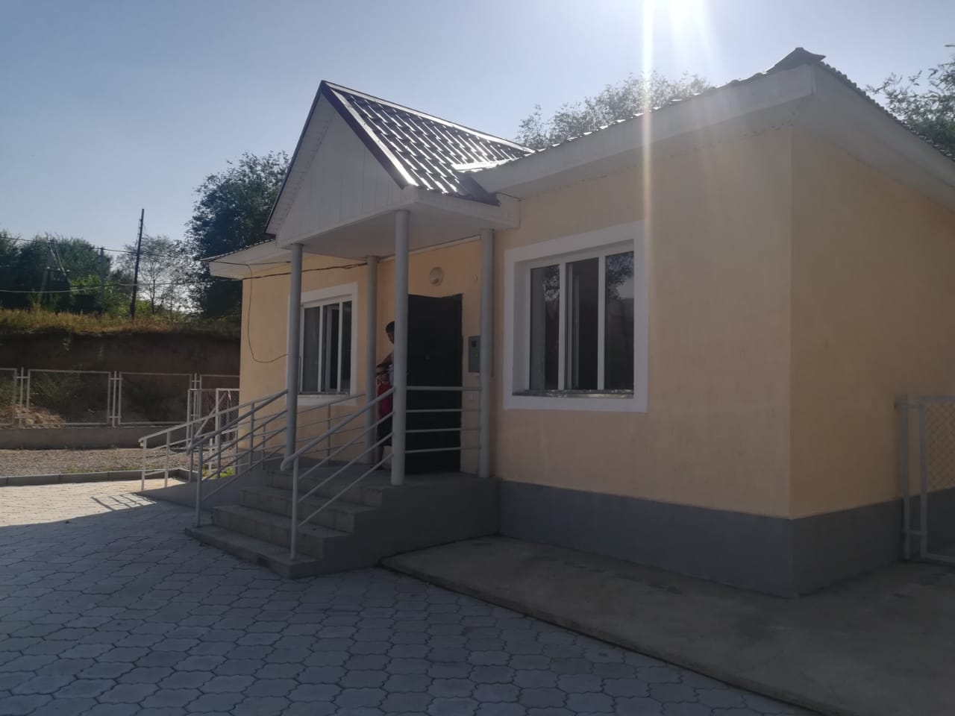
Строительство объектов общественного порядка и безопасности
Строительство участкового пункта полиции (УПП) совмещенного со служебным жильем в с. Жандосов Карасайского района Алматинской области (1 тип на 1-3 участковых инспекторов)
Строительство участкового пункта полиции (УПП) совмещенного со служебным жильем в с. Жамбыл Карасайского района Алматинской области (2 тип на 4-5 участковых инспекторов)
Строительство участкового пункта полиции (УПП) совмещенного со служебным жильем в с. Береке Карасайского района Алматинской области (2 тип на 4-5 участковых инспекторов)
Строительство участкового пункта полиции (УПП) совмещенного со служебным жильем в с. Б.ашекеев Карасайского района Алматинской области (1 тип на 1-3 участковых инспекторов)
Строительство участкового пункта полиции (УПП) совмещенного со служебным жильем в ст. Шамалган Карасайского района Алматинской области (2 тип на 4-5 участковых инспекторов)

